Slide 1
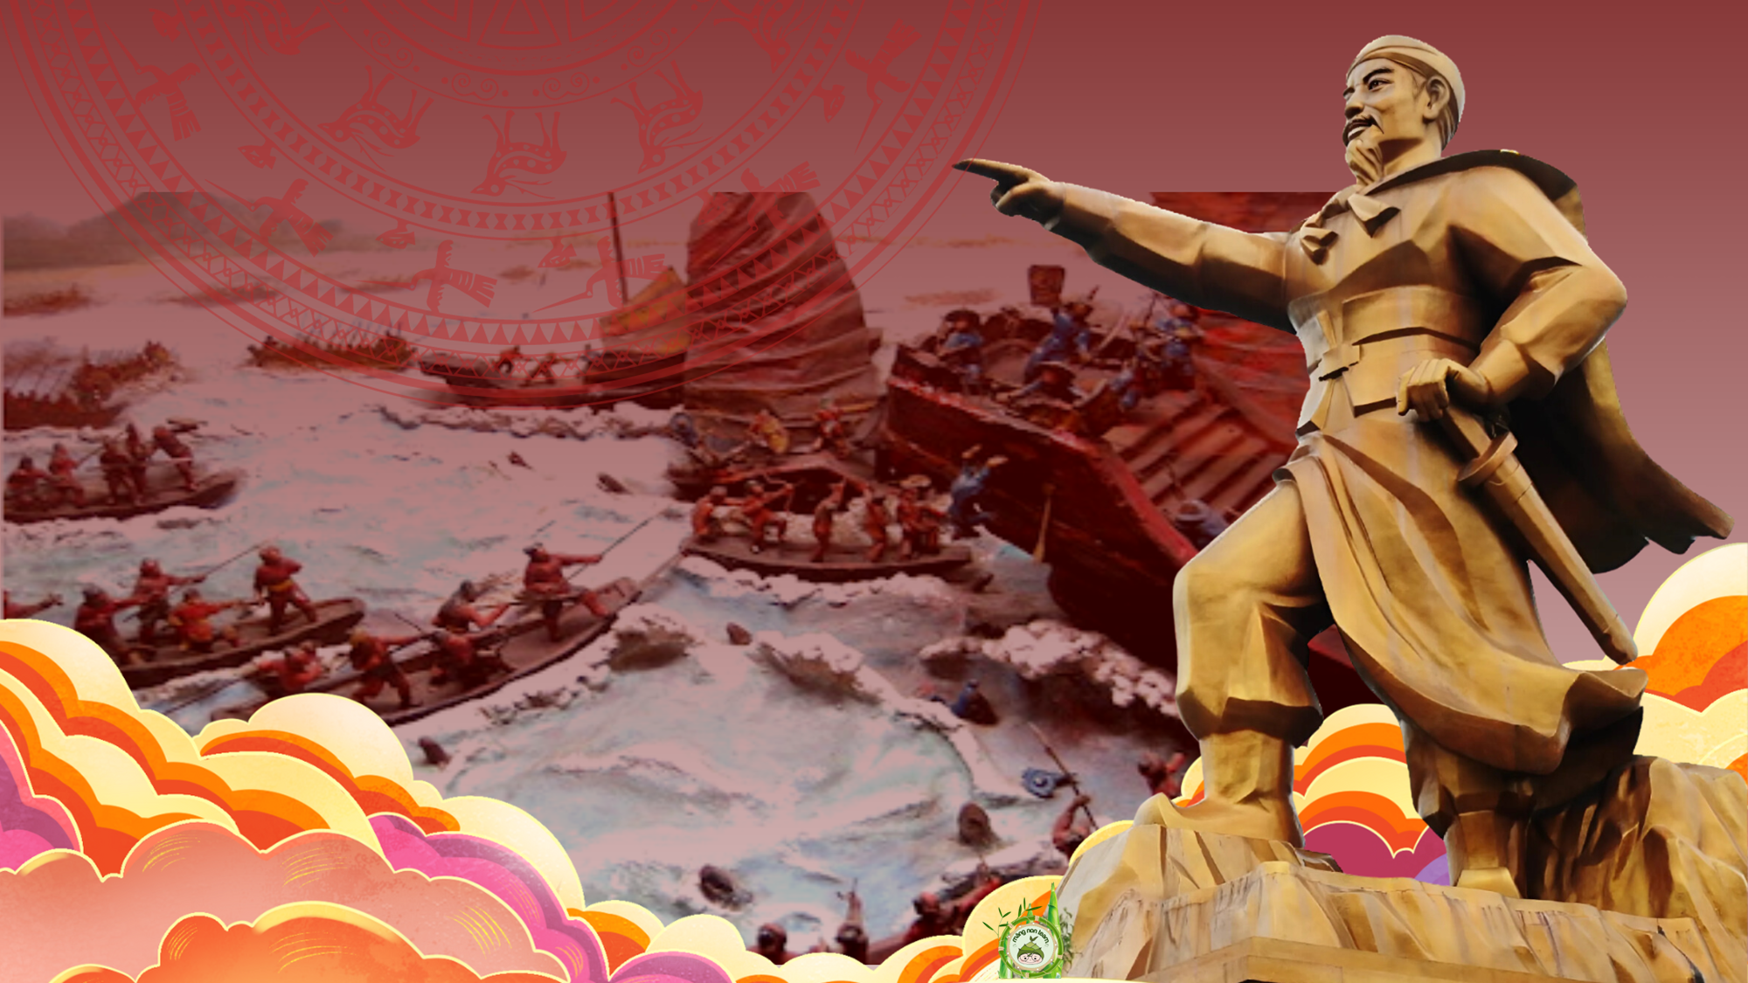





Slide 2






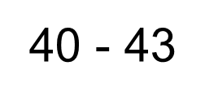

Hãy vẽ và hoàn thiện trục thời gian (theo gợi ý dưới đây vào vở) thể hiện một số cuộc đấu tranh tiêu biểu trong thời kì Bắc thuộc
938

Slide 3
1.Hãy vẽ và hoàn thiện trục thời gian (theo gợi ý dưới đây vào vở) thể hiện một số cuộc đấu tranh tiêu biểu trong thời kì Bắc thuộc.
938
2. Kể lại câu chuyện về một nhân vật tiêu biểu trong cuộc đấu tranh chống Bắc thuộc mà em sưu tầm được.

Slide 4


Slide 5
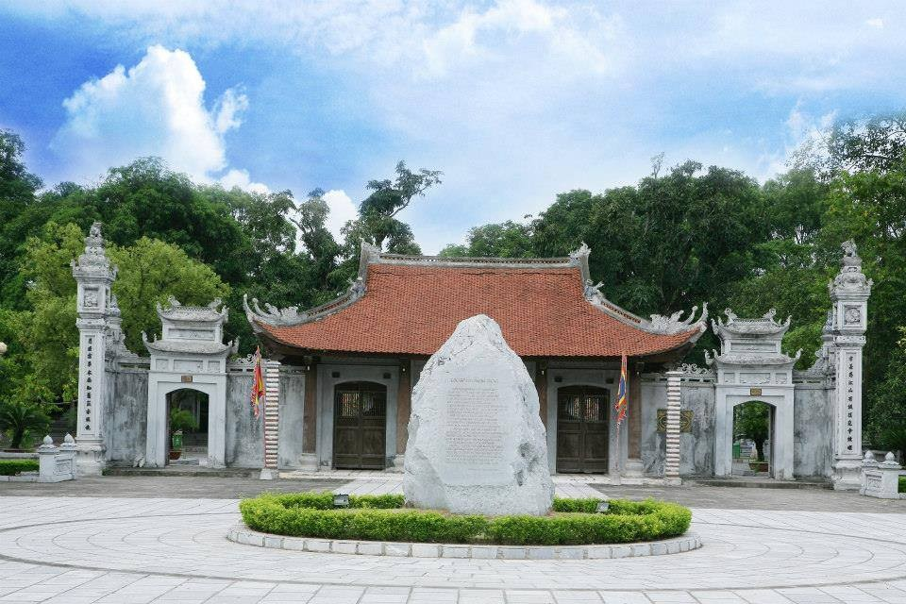
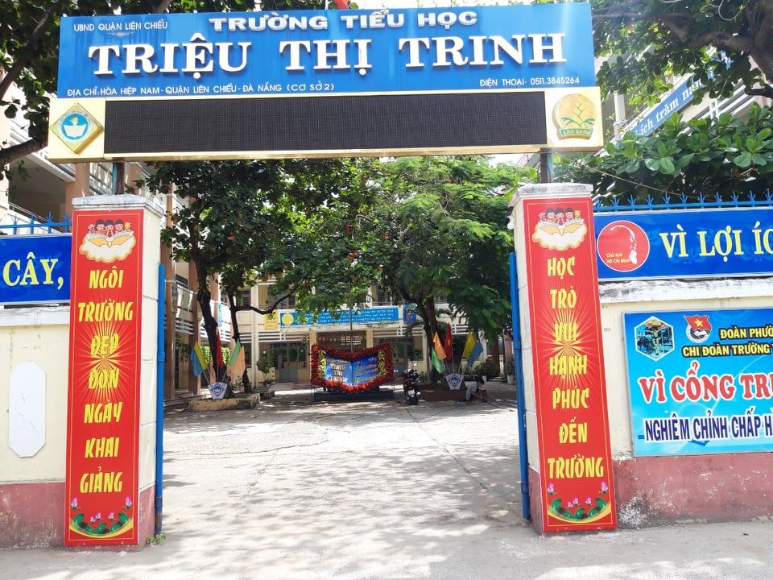
Tìm hiểu và kể tên một số di tích lịch sử, đường phố, trường học,… liên quan đến những nhân vật tiêu biểu trong cuộc đấu tranh chống Bắc thuộc.
Đền thờ Hai Bà Trưng
(Hà Nội)
Trường Tiểu học Triệu Thị Trinh
(Đà Nẵng)

Slide 6
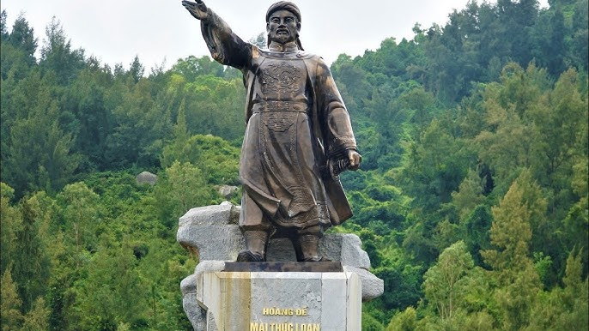
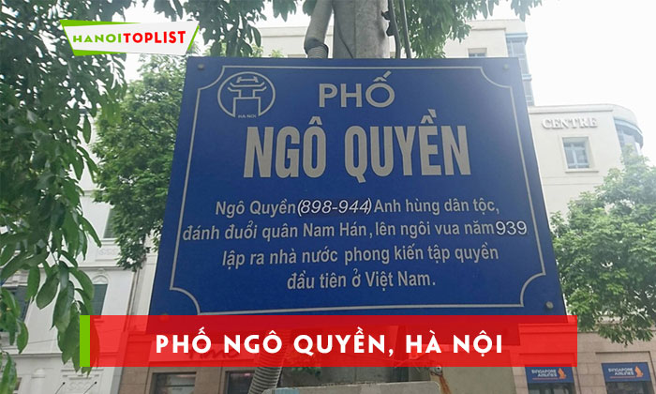
Tìm hiểu và kể tên một số di tích lịch sử, đường phố, trường học,… liên quan đến những nhân vật tiêu biểu trong cuộc đấu tranh chống Bắc thuộc.
Tượng Hoàng đế Mai Thúc Loan
(Hà Tĩnh)
Phố Ngô Quyền
(Hà Nội)

